Slide 1
Дымковская игрушка
Встреча с библиотекарем Лапшиной Г.Н.

Slide 3
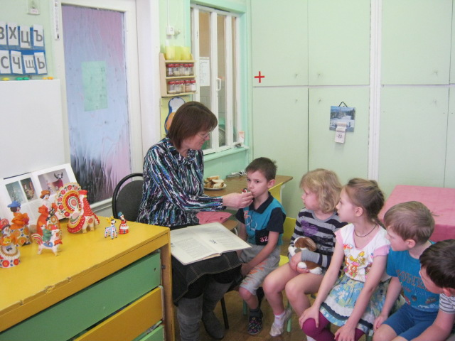

Slide 4
